Slide 1

Cách OpenChain ISO 5230 Hoạt Động
Notes:
Dự án OpenChain ở đây để giúp cải thiện các quy trình tuân thủ và xây dựng lòng tin trên toàn bộ chuỗi cung ứng.

Slide 2
OpenChain ISO 5230 xác định các yêu cầu chính của một chương trình tuân thủ chất lượng mã nguồn mở. Dự án OpenChain phát triển tiêu chuẩn này. Tầm nhìn của chúng tôi là một chuỗi cung ứng cung cấp nguồn mở với thông tin tuân thủ đáng tin cậy và nhất quán. Chúng tôi có nhiệm vụ thiết lập các yêu cầu để đạt được sự quản lý hiệu quả nguồn mở cho những người tham gia chuỗi cung ứng phần mềm
Notes:
Điểm quan trọng nhất về cách OpenChain được điều hành liên quan đến việc ai đang điều hành nó. Dự án được điều hành bởi các công ty người dùng cho công ty người dùng. Tất cả những gì chúng tôi làm là phục vụ cho nhu cầu này và nhu cầu được chia sẻ về các giải pháp thực tế, trong thế giới thực để giải quyết việc quản lý mã nguồn mở.

Slide 3
OpenChain cung cấp thông tin tuân thủ đáng tin cậy và nhất quán trong chuỗi cung ứng
thượng tầng
hạ tầng
đầu vào
Tuân Thủ Nguồn Mở...
Chương trình được thiết lập
nhiệm vụ được xác định
Quy trình xem xét và phê duyệt
Sản phẩm tuân thủ được thu thập
Chính sách tham gia cộng đồng
đầu ra
Notes:
Điều này xác định bức tranh toàn cảnh, chỉ ra những điểm uốn mà một công ty nên có các quy trình, chính sách hoặc đào tạo.

Slide 4
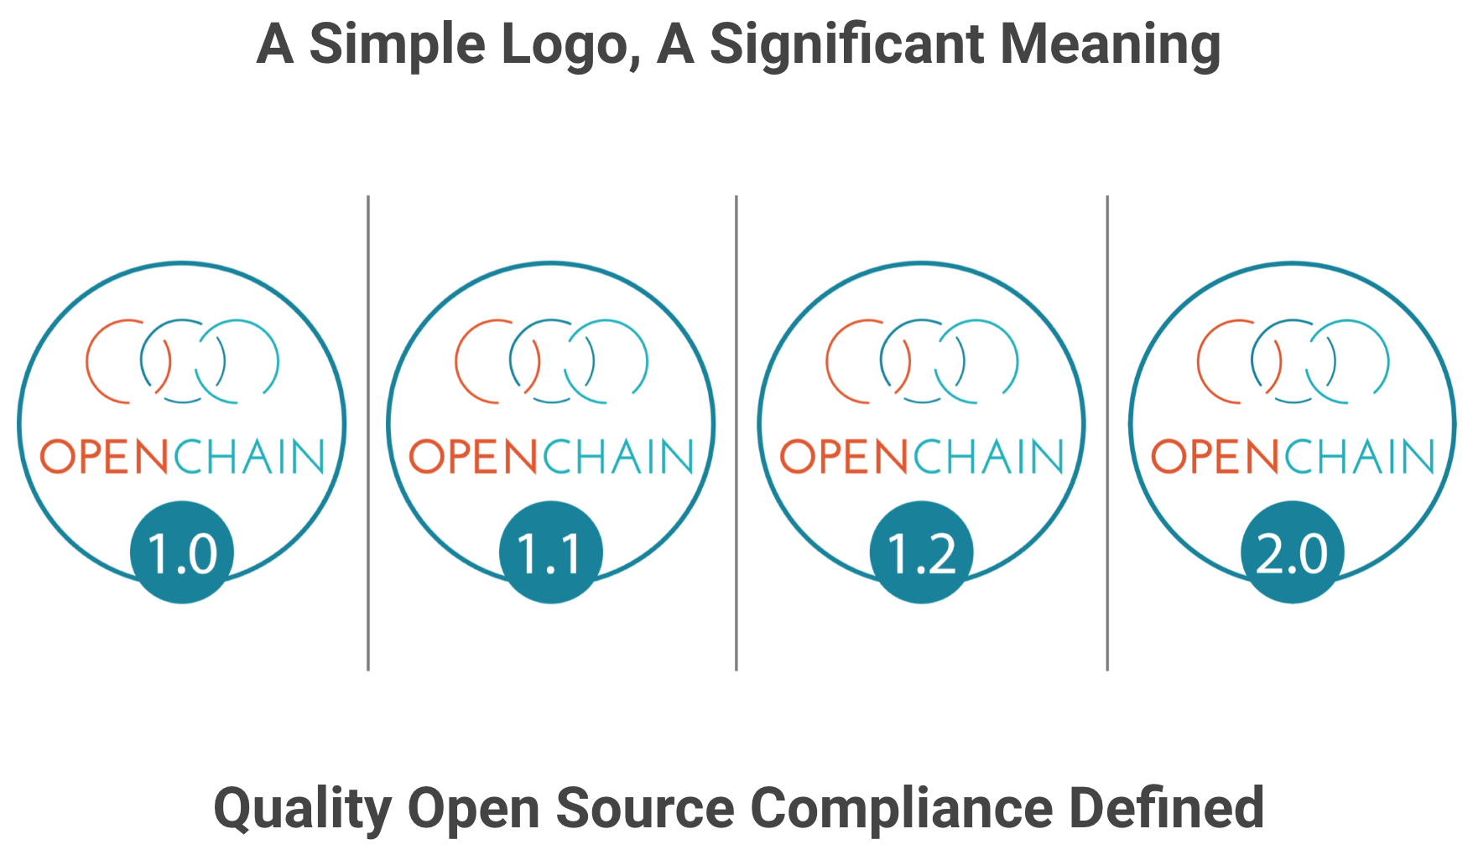
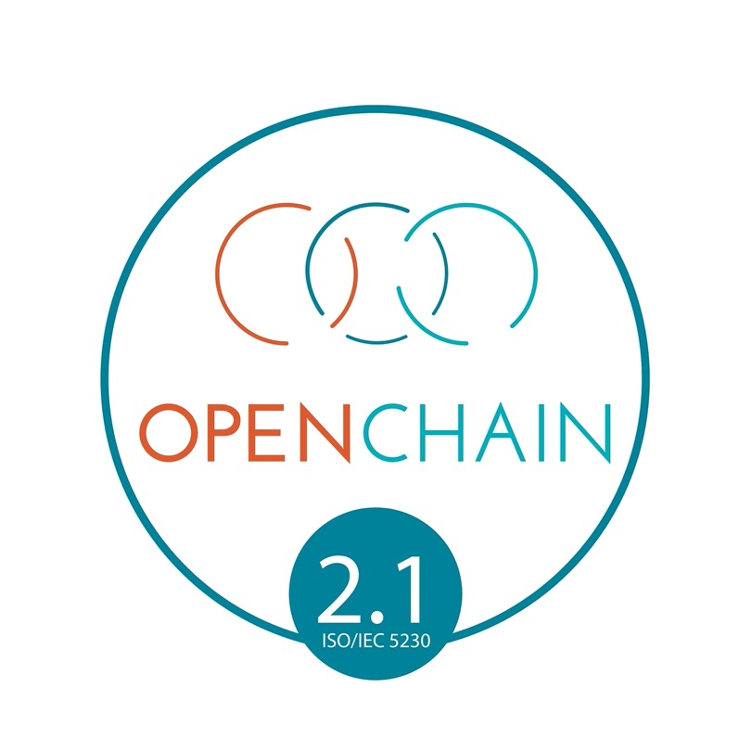
Logo đơn giản nhưng nhiều ý nghĩa
Xác định thuân thủ nguồn mở chất lượng
Notes:
Các công ty đáp ứng các yêu cầu về Đặc điểm kỹ thuật của OpenChain có thể sử dụng huy hiệu để xác định chương trình Phù hợp với OpenChain của họ và các sản phẩm đã trải qua chương trình này.

Slide 5

Chúng tôi làm được nhờ có những thành viên bạch kim của chúng tôi
Notes:
Dưới đây là các công ty Thành viên Bạch kim hiện tại trong Dự án OpenChain.

Slide 6
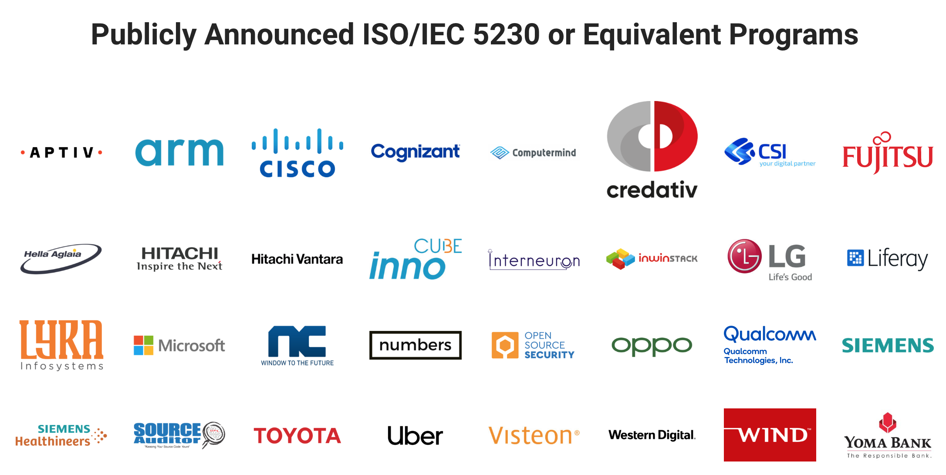
ISO/IEC 5230 được công bố công khai hoặc chương trình tương đương
Notes:
Có một số công ty có chương trình Tuân thủ OpenChain được công bố công khai tuân thủ các yêu cầu của ISO 5230. Các công ty này đến từ nhiều ngành khác nhau và đại diện cho nhiều quy mô công ty. Tất nhiên, có rất nhiều chương trình khác đang được Tuân thủ OpenChain hoặc không có chương trình được công bố công khai.

Slide 7
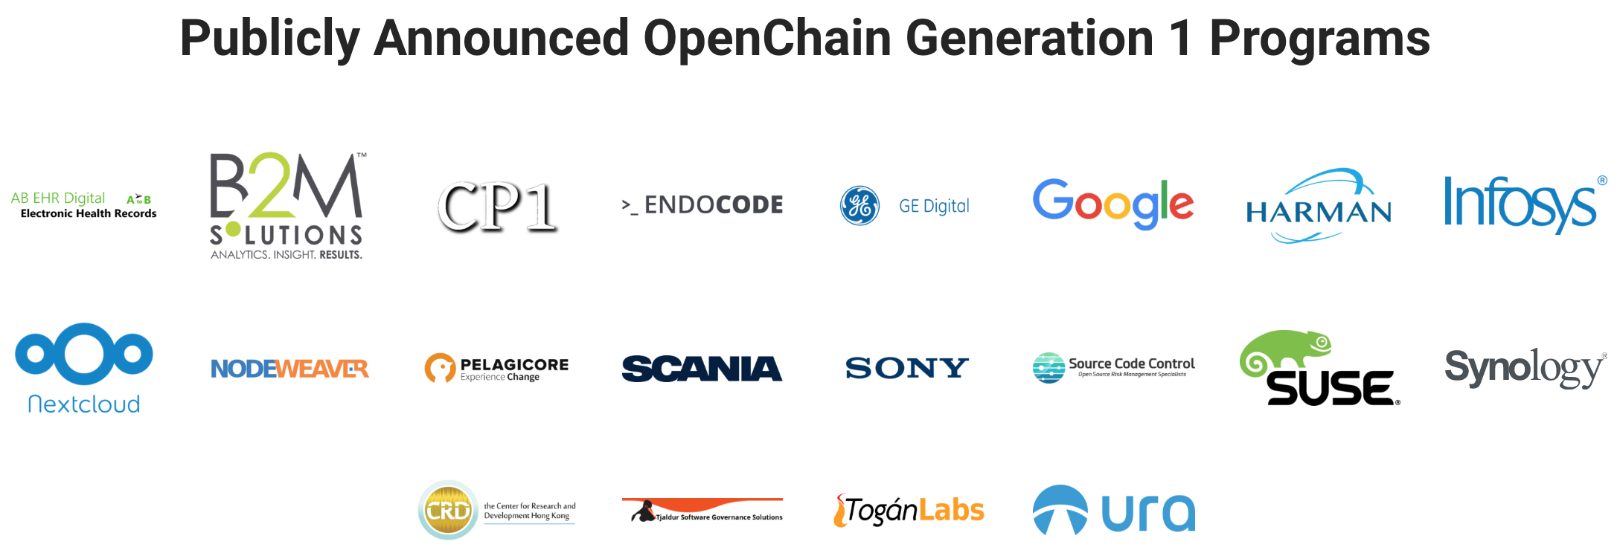
Chương trình OpenChain thế hệ 1 được công bố công khai
Notes:
Có một số công ty có chương trình Tuân thủ OpenChain được công bố công khai liên quan đến thế hệ đầu tiên của Mô tả OpenChain. Trong khi không tuân thủ các điều khoản cụ thể của ISO 5230, nhưng các công ty này có một vị trí quan trọng trong việc áp dụng.

Slide 8
Cộng đồng Khu vực + Toàn cầu
Danh sách Gửi thư Toàn cầu
GitHub Toàn cầu
Tự động Toàn cầu
Giáo dục Toàn cầu
Công cụ Tham chiếu Toàn cầu
Nhóm Làm việc Trung Quốc
Nhóm Làm việc Đức
Nhóm Làm việc Ấn Độ
Nhóm Làm việc Nhật Bản
Nhóm Làm việc Hàn Quốc
Nhóm Làm việc Đài Loan
Nhóm Làm việc Anh
Nhóm Làm việc Hoa Kỳ
Notes:
OpenChain có các nhóm làm việc toàn cầu và khu vực tích cực hỗ trợ việc áp dụng với tài liệu tham khảo và các hoạt động cộng đồng khác.

Slide 9
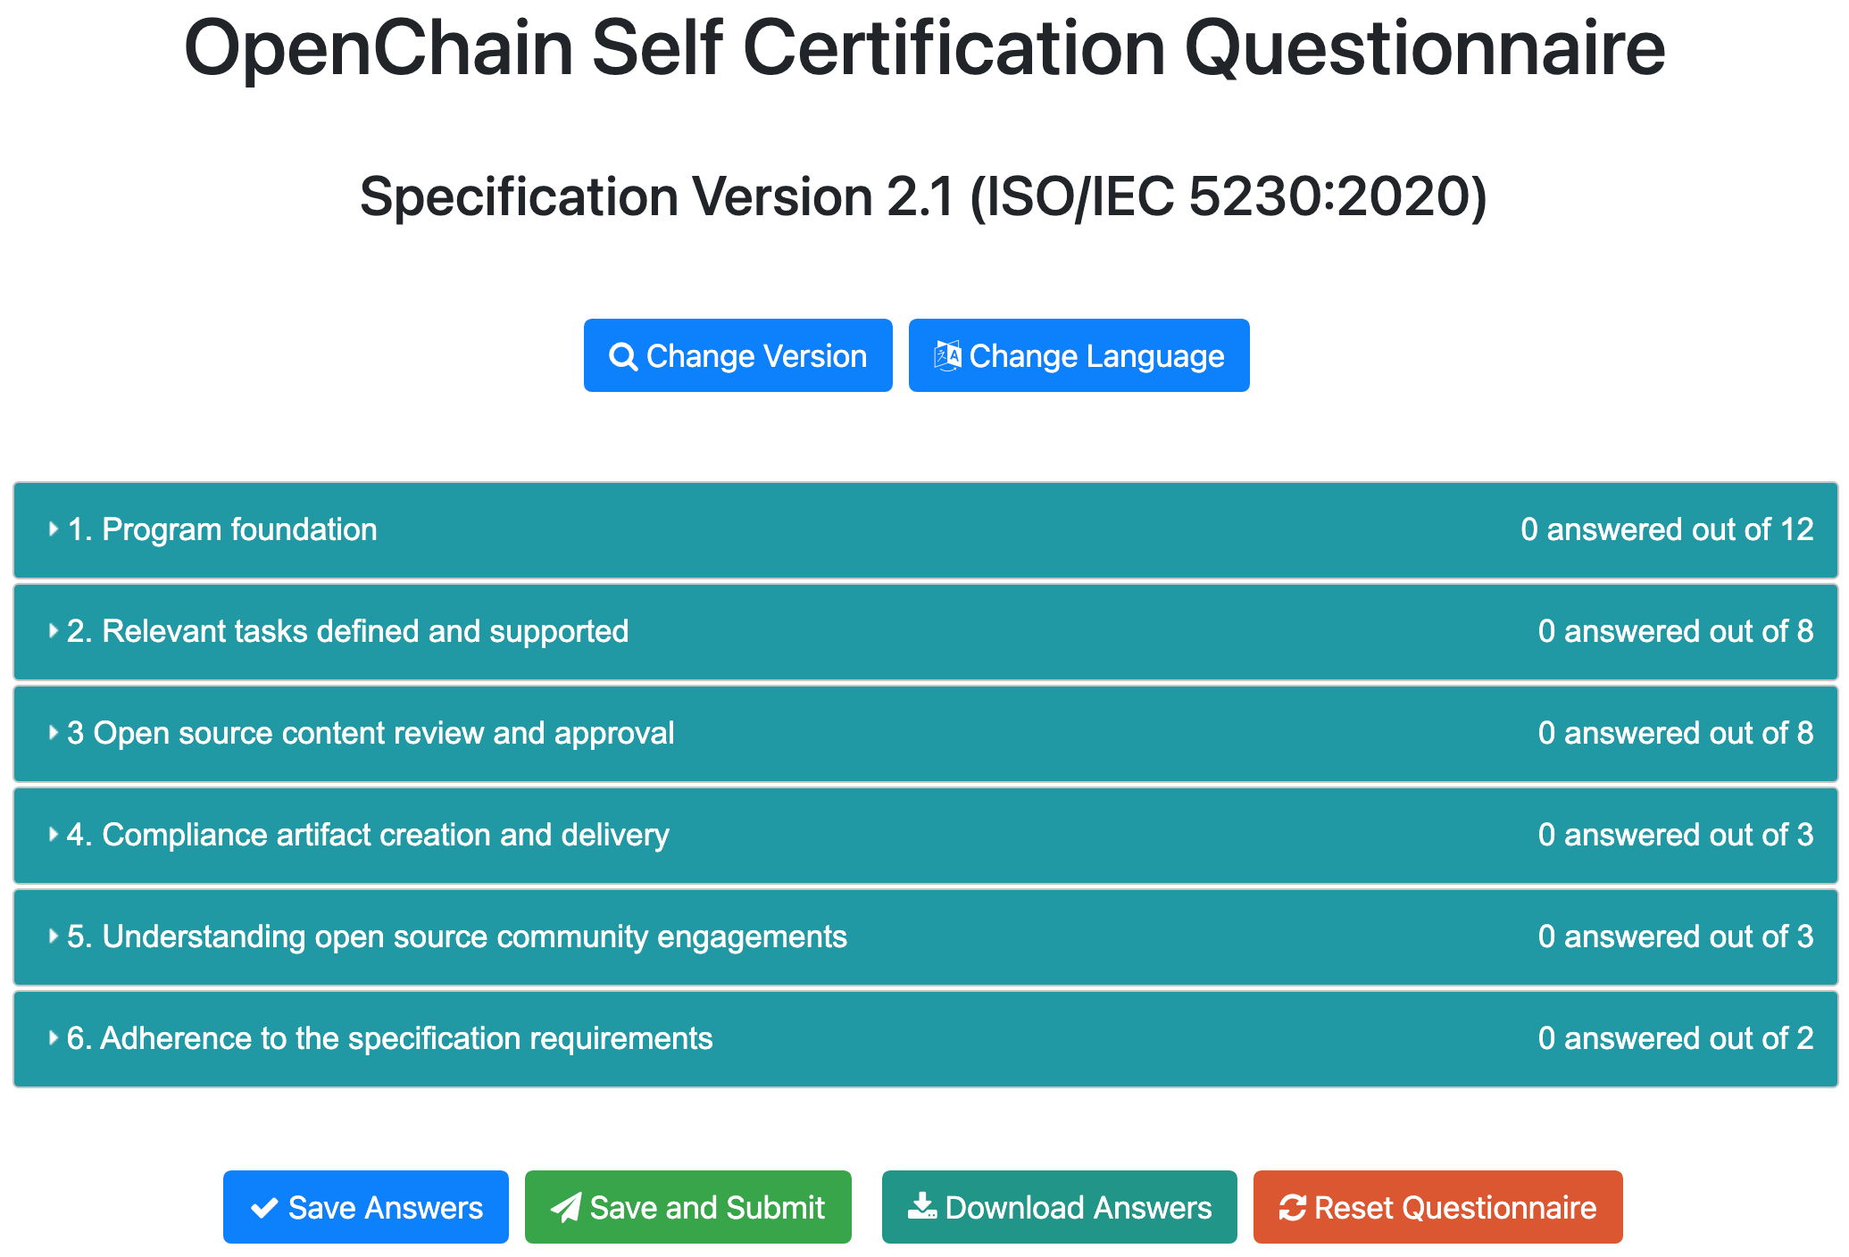
Bảng hỏi tự chứng nhận OpenChain
Notes:
Chúng tôi có một ứng dụng web tự chứng nhận miễn phí với giao diện cho máy tính, máy tính bảng và điện thoại di động. Nó được thiết kế để cho phép bất kỳ công ty nào ở bất kỳ thị trường nào tiến hành “kiểm tra điều kiện chương trình tuân thủ” riêng một cách nhanh chóng và dễ dàng hoặc ghi lại sự tuân thủ với Mô tả của OpenChain.

Slide 10
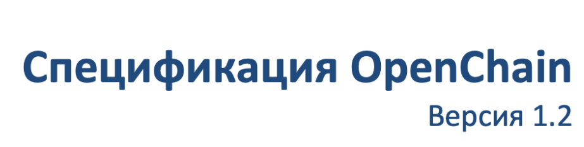
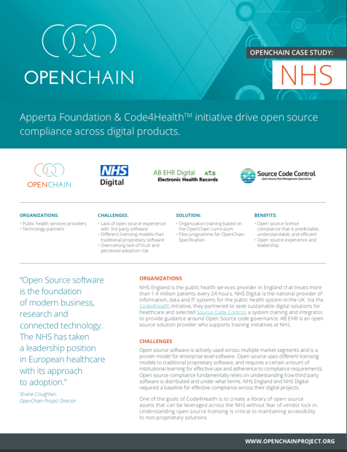
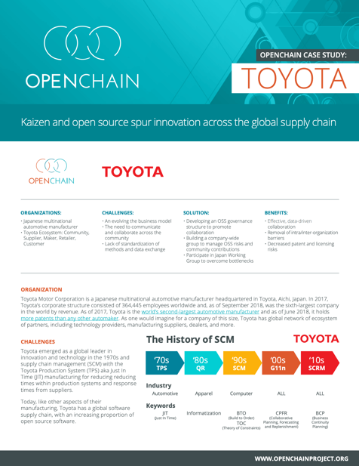
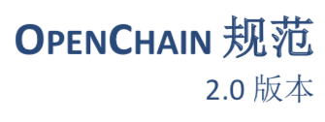
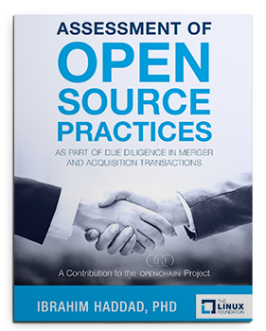

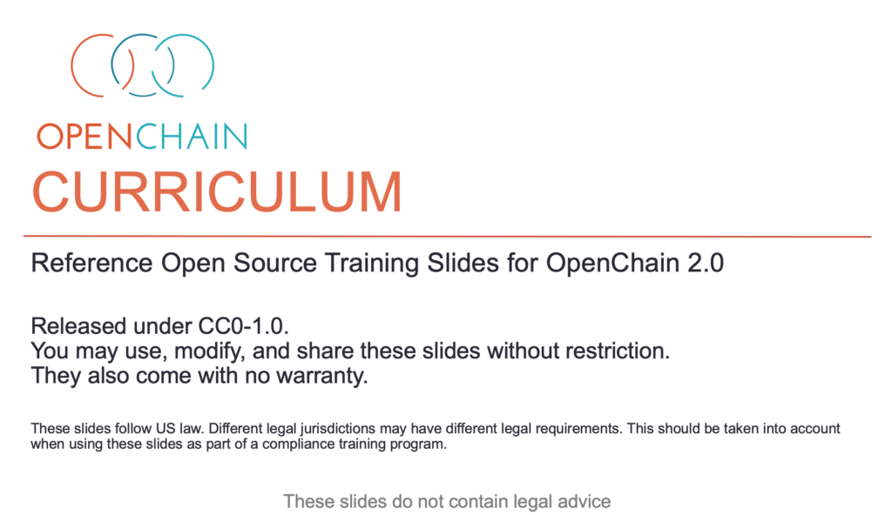
Tài liệu Tham khảo Toàn diện
Notes:
Chúng tôi cung cấp nhiều loại tài liệu tham khảo và bản dịch để hỗ trợ việc tuân thủ.

Slide 11
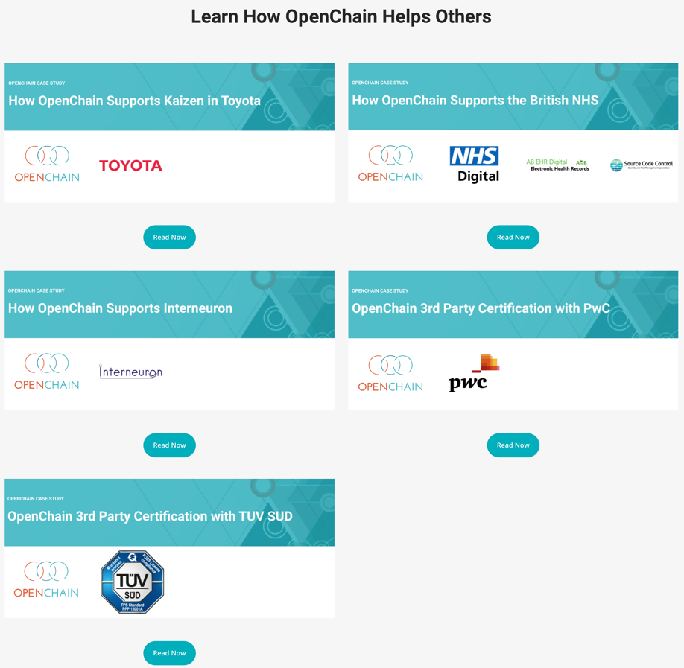
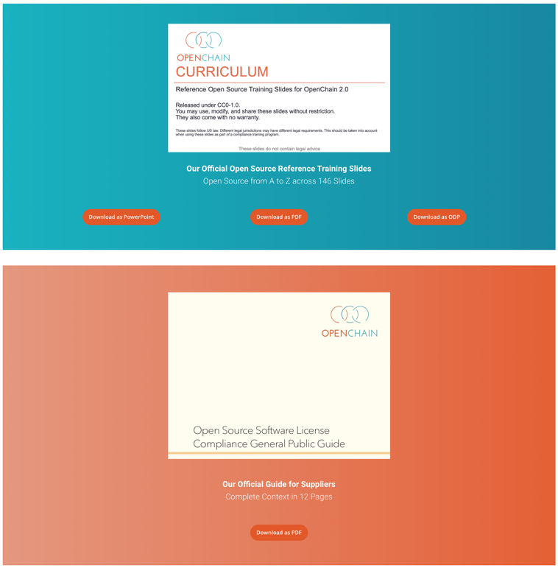
Notes:
Các mục tham khảo chính được cung cấp trực tiếp trên trang web của chúng tôi.

Slide 12
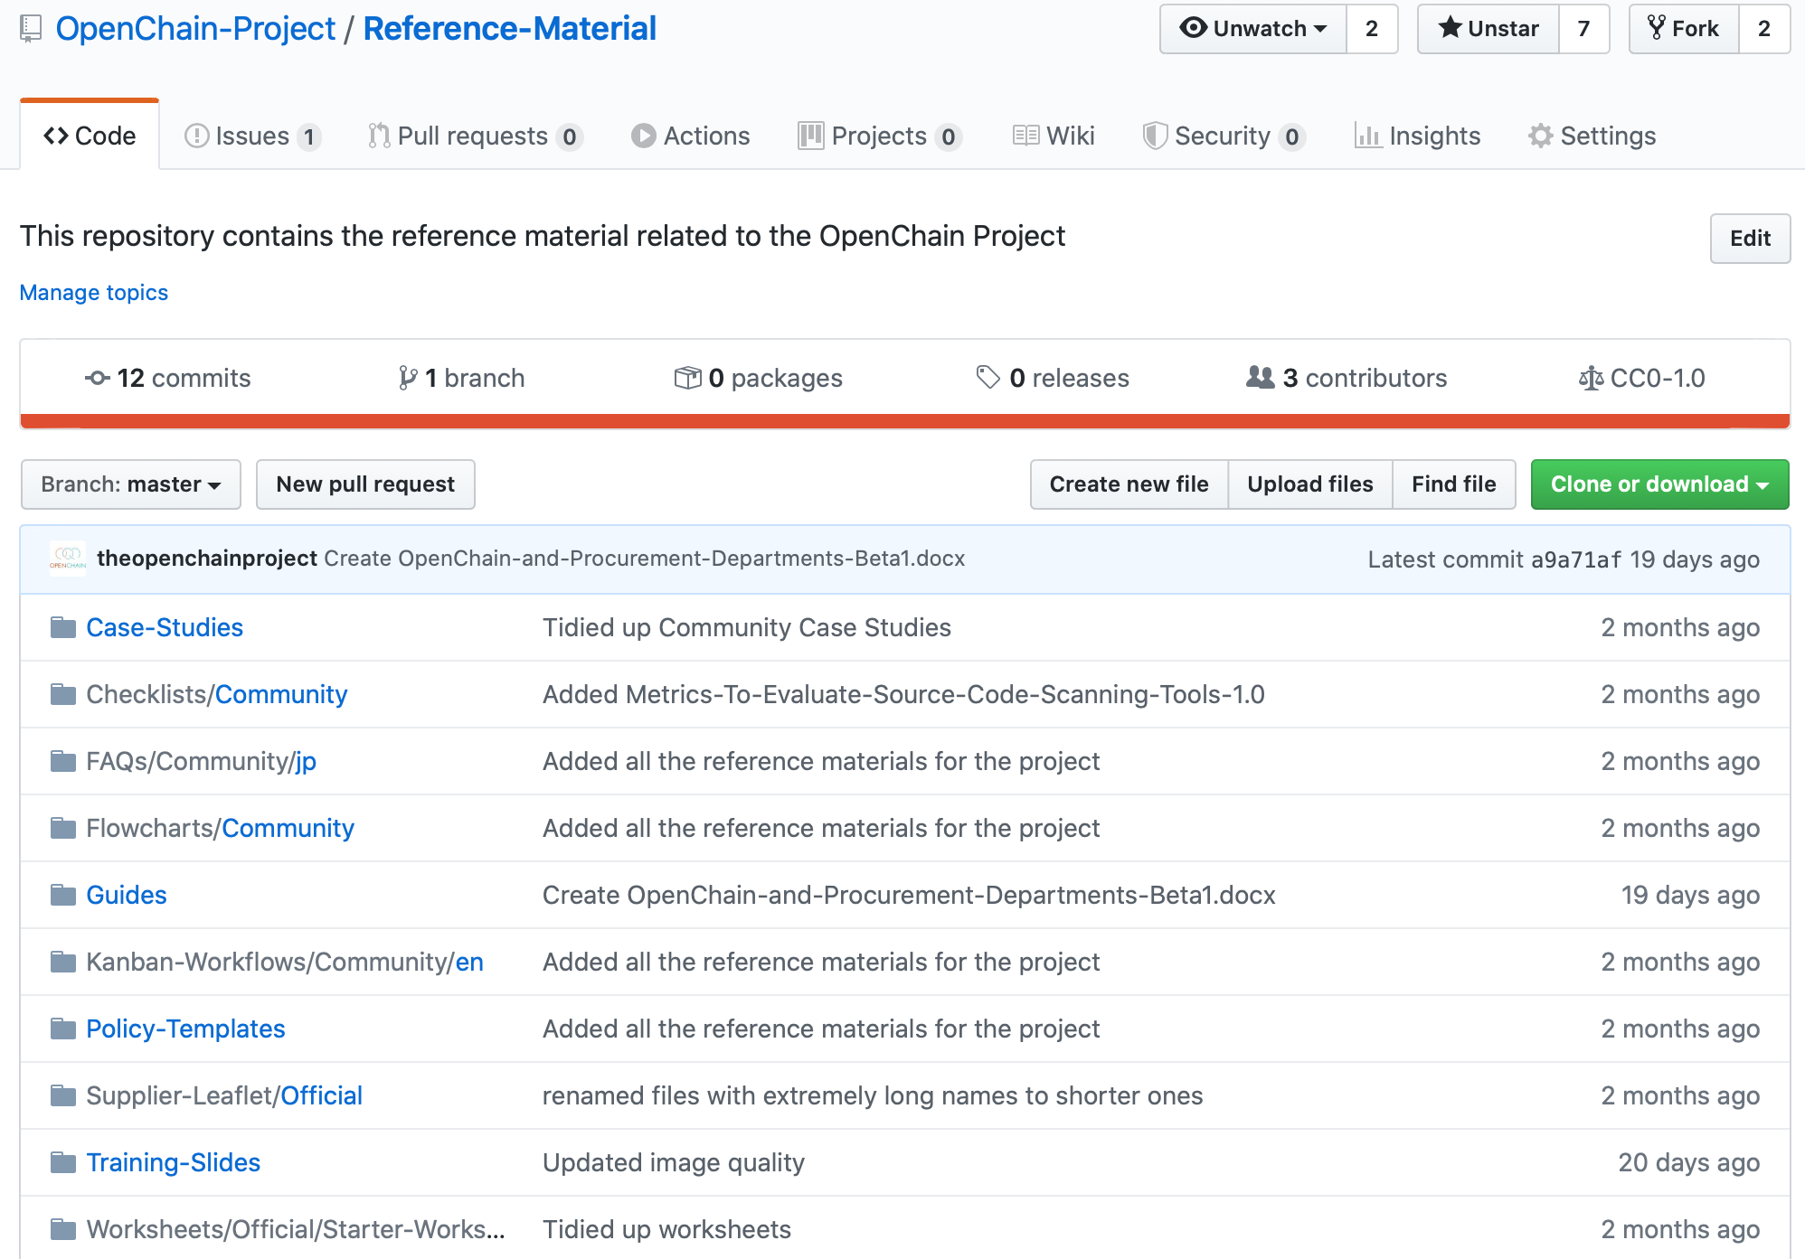
Notes:
Rất nhiều thông tin khác có thể được tìm thấy trên kho GitHub của chúng tôi.

Slide 13
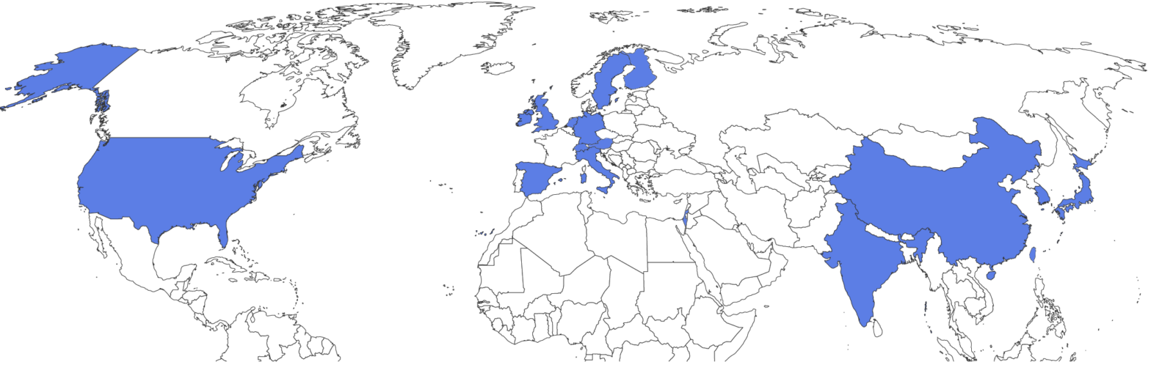
Chương trình Đối tác - Vị Trí Địa lý Toàn cầu
Notes:
Chúng tôi có phạm vi địa lý quan trọng và ngày càng phát triển cho chương trình đối tác. Hiện nó bao gồm một số vị trí địa lý chiến lược quan trọng, bao gồm Hoa Kỳ, Trung Quốc, Hàn Quốc, Ấn Độ, Nhật Bản, Anh, Đức, Ý, Tây Ban Nha, Thụy Điển và Ireland.

Slide 14
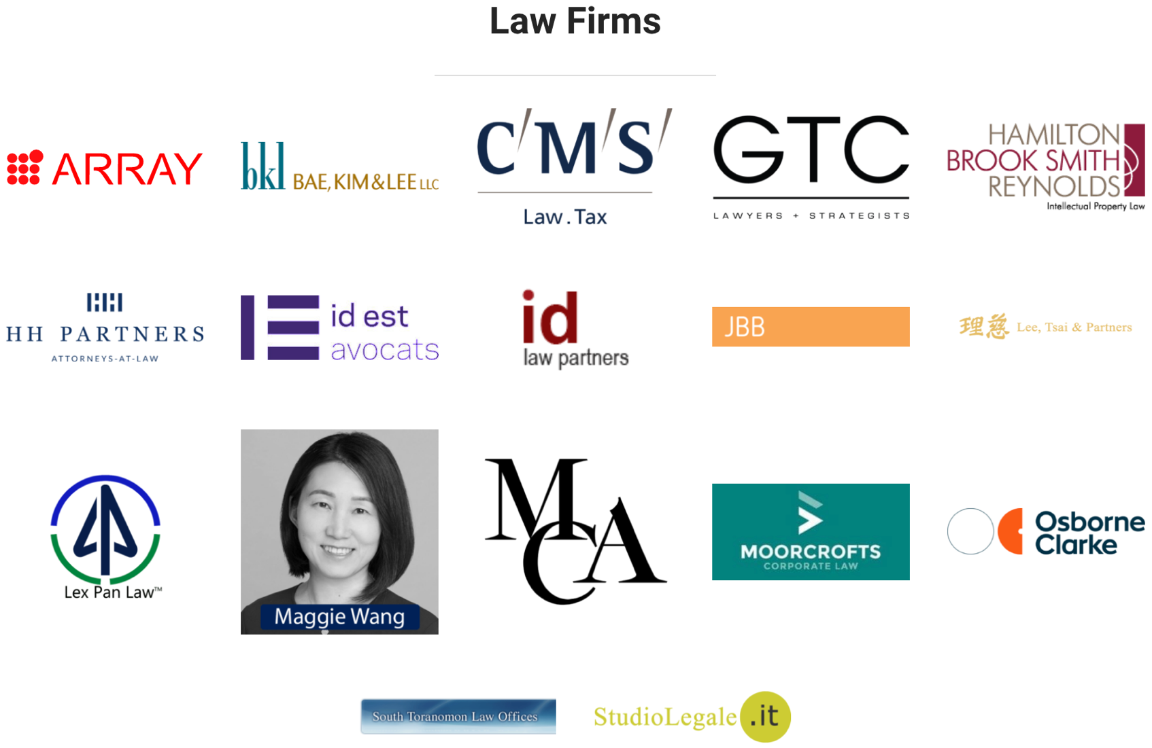
Công ty luật
Notes:
Chúng tôi có phạm vi địa lý quan trọng và ngày càng phát triển cho chương trình đối tác. Hiện nó bao gồm một số vị trí địa lý chiến lược quan trọng, bao gồm Hoa Kỳ, Trung Quốc, Hàn Quốc, Ấn Độ, Nhật Bản, Anh, Đức, Ý, Tây Ban Nha, Thụy Điển và Ireland.

Slide 15
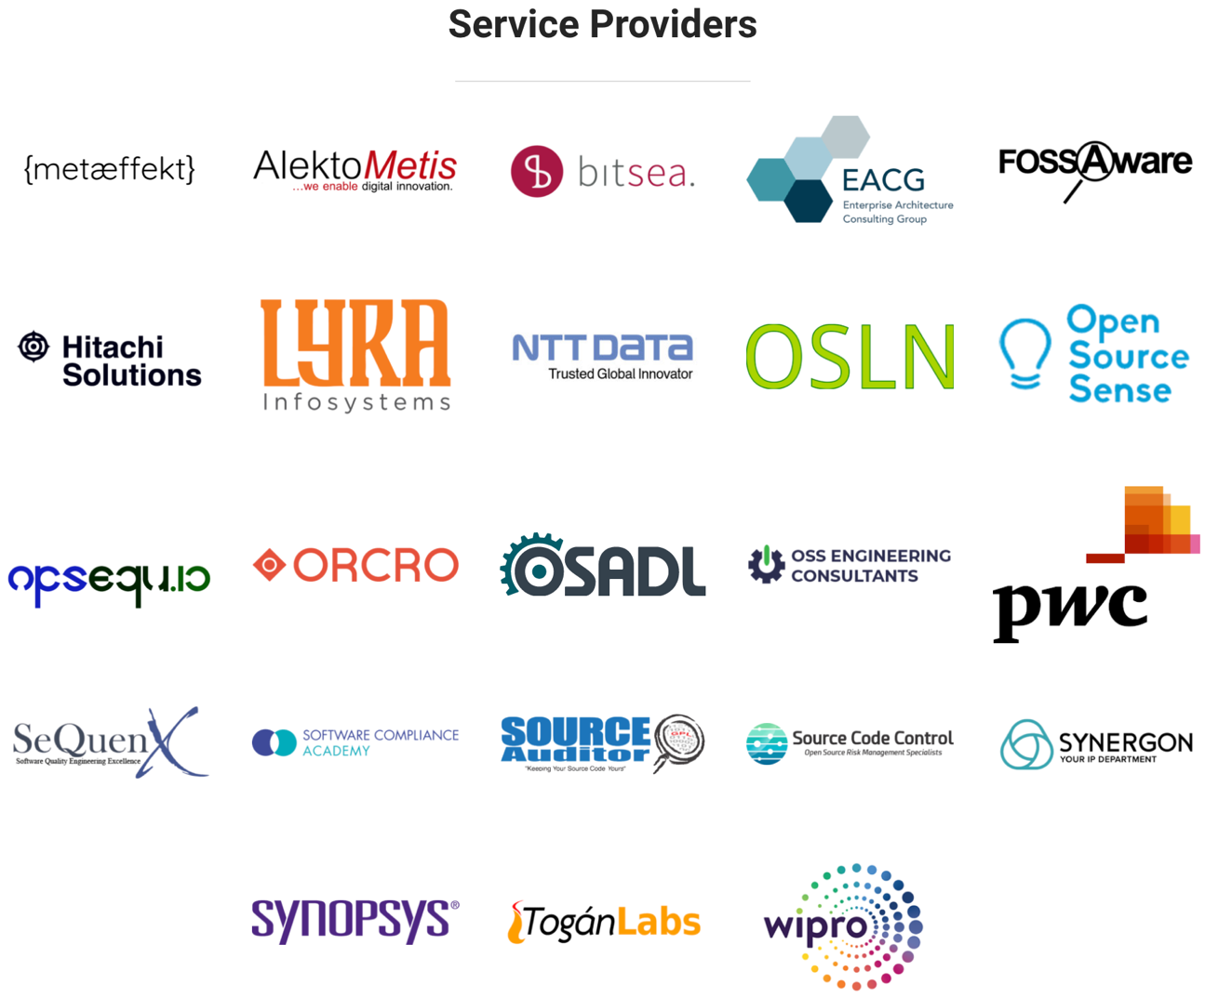
Nhà cung cấp dịch vụ
Notes:
Chúng tôi có phạm vi địa lý quan trọng và ngày càng phát triển cho chương trình đối tác. Hiện nó bao gồm một số vị trí địa lý chiến lược quan trọng, bao gồm Hoa Kỳ, Trung Quốc, Hàn Quốc, Ấn Độ, Nhật Bản, Anh, Đức, Ý, Tây Ban Nha, Thụy Điển và Ireland.

Slide 16

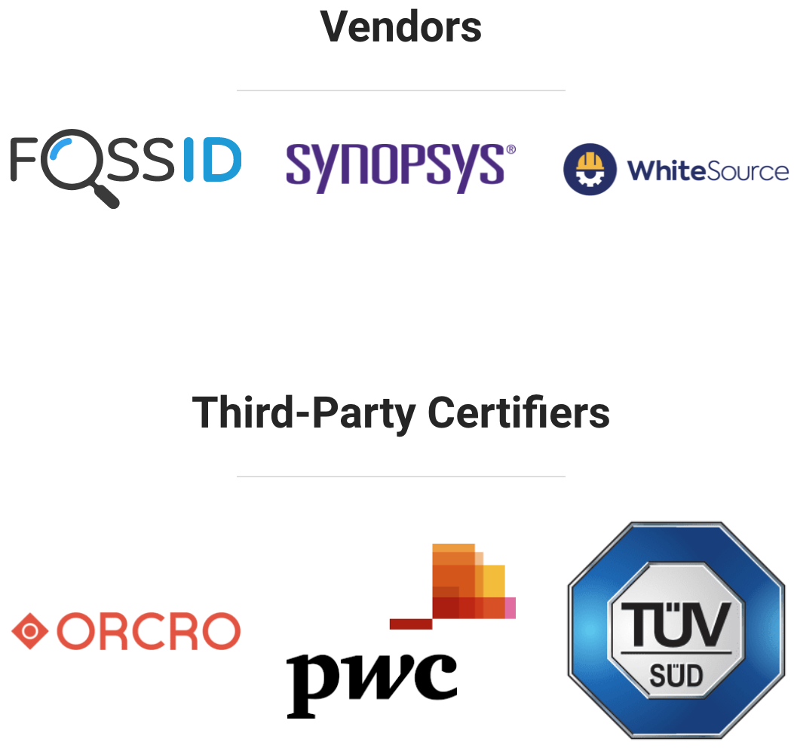
Nhà thầu
Notes:
Chúng tôi có phạm vi địa lý quan trọng và ngày càng phát triển cho chương trình đối tác. Hiện nó bao gồm một số vị trí địa lý chiến lược quan trọng, bao gồm Hoa Kỳ, Trung Quốc, Hàn Quốc, Ấn Độ, Nhật Bản, Anh, Đức, Ý, Tây Ban Nha, Thụy Điển và Ireland.

Slide 17

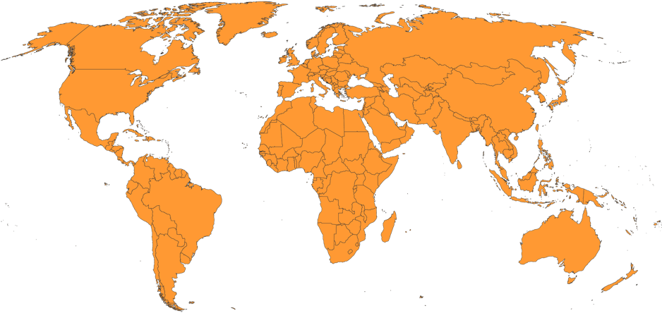
Đơn vị chứng nhận bên thứ ba
Notes:
TUV Sud và PwC đều cung cấp chứng nhận của bên thứ ba trên toàn cầu.

Slide 18
Tiêu chuẩn OpenChain có thể được đáp ứng bởi: Tự chứng nhận Đánh giá Sự tuân thủ Độc lập Chứng nhận của Bên thứ ba
Quyền Tự do Lựa chọn cho Khách hàng và Nhà cung cấp
Notes:
Khi nói đến việc đáp ứng tiêu chuẩn ngành OpenChain về tuân thủ mã nguồn mở, chúng tôi đang thúc đẩy một loạt các lựa chọn đa dạng cho một loạt các bên liên quan của chúng tôi, từ tự chứng nhận đến đánh giá tuân thủ độc lập đến chứng nhận của bên thứ ba.

Slide 19


Tuân thủ Chất lượng Khung OpenChain
Lựa chọn Triển khai Mẫu
Tuân Thủ Mã Nguồn Mở...
Hóa đơn phần mềm của Nguyên liệu
Chương trình được thiết lập
Nhiệm vụ được xác định
Quy trình xem xét và phê duyệt
Sản phẩm tuân thủ được thu thập
Chính sách tham gia cộng đồng
Tự động hóa để xác định phần mềm nguồn mở dòng nguyên liệu, phát triển nguyên liệu thành hàng hóa và phân phối thành phẩm
Các Dự án Và Công cụ được Trích dẫn chỉ Để Tham khảo. OpenChain ISO 5230:2020 không mang tính quy định về các lựa chọn triển khai quy trình.
Notes:
Tuân thủ là cốt lõi để tham gia chiến lược hiệu quả với công nghệ nguồn mở. Thật cần thiết để chúng ta có thể bối cảnh hóa điều này một cách hiệu quả cho chuỗi cung ứng của mình. Có nhiều tiêu chuẩn ngành khác nhau đã có từ trước để giúp bối cảnh hóa các giải pháp trong không gian này (OpenChain và SPDX) và có nhiều công cụ hỗ trợ tự động hóa.

Slide 20
Tự chứng nhận là trọng tâm của tiêu chuẩn công nghiệp OpenChain. Các công ty có thể truy cập vào một loạt các câu hỏi có/không để xác định xem họ đã thực hiện các yêu cầu chính của một chương trình tuân thủ chất lượng nguồn mở hay chưa. Bạn có thể xem những câu hỏi này ở đây: https://certification.openchainproject.org
Tự Chứng nhận
Notes:
Tự chứng nhận là trọng tâm của tiêu chuẩn công nghiệp OpenChain. Các công ty có thể truy cập vào một loạt các câu hỏi có/không để xác định xem họ đã thực hiện các yêu cầu chính của một chương trình tuân thủ chất lượng nguồn mở hay chưa. Bạn có thể xem những câu hỏi này ở đây: https://certification.openchainproject.org

Slide 21
Đánh giá sự tuân thủ độc lập là khi một bên độc lập như công ty luật, công ty tư vấn hoặc công ty kế toán xem xét sản phẩm của bản Tự Đánh giá OpenChain và đưa ra hướng dẫn về việc liệu họ có coi sản phẩm đó là hoàn chỉnh hay không.
Đánh giá Sự tuân thủ Độc lập
Notes:
Đánh giá Tuân thủ Độc lập hoạt động giống như Đánh giá An toàn Độc lập trong ISO26262. Một bên độc lập như công ty luật, công ty tư vấn hoặc công ty kế toán sẽ xem xét sản phẩm của bản Tự Đánh giá OpenChain và đưa ra hướng dẫn về việc liệu họ có coi sản phẩm đó là hoàn chỉnh hay không.

Slide 22
Chứng nhận của bên thứ ba là một quy trình nhờ đó tổ chức chứng nhận hướng dẫn một công ty thông qua Quy trình Tuân thủ OpenChain ISO 5230. Sau đó, tổ chức chứng nhận sẽ cấp giấy chứng nhận tuân thủ chính thức. Hoạt động này mô tả chính xác đến các hình thức chứng nhận của bên thứ ba được quan sát xung quanh lĩnh vực tự động hóa, cơ sở hạ tầng và các lĩnh vực tương tự và các tiêu chuẩn ISO.
Chứng nhận của Bên thứ ba
Notes:
Chứng nhận của Bên thứ ba là một quy trình nhờ đó tổ chức cấp giấy chứng nhận hướng dẫn một công ty thông qua Quy trình Tuân thủ OpenChain. Sau đó, tổ chức chứng nhận sẽ cấp một tài liệu chứng nhận chính thức. Hoạt động này mô tả chính xác đến các hình thức chứng nhận của bên thứ ba được quan sát xung quanh lĩnh vực tự động hóa, cơ sở hạ tầng và các lĩnh vực tương tự.

Slide 23
Bắt đầu
Khám phá cộng đồng của chúng tôi: https://www.openchainproject.org/get-started
Tự chứng nhận hoặc Kiểm tra Điều kiện một tổ chức: https://certification.openchainproject.org
Notes:
Vui lòng liên hệ với chúng tôi nếu bạn có bất kỳ nhận xét, câu hỏi hoặc ý tưởng nào để tham gia và cải thiện.

